Slide 1


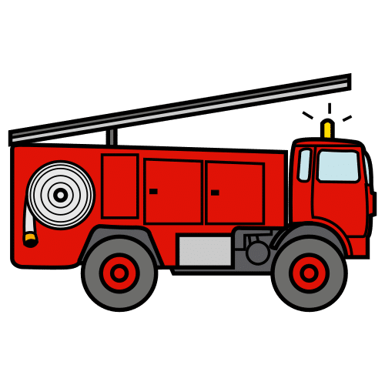

I volontari della
Protezione Civile
Percorso 1 · Protezione Civile di base
Primaria, classi III-V
Lezione 4 di 4
Un’ora
Gruppo Comunale Volontari di Protezione Civile · Genzano di Roma
Notes:
Cosa dire: Ricorda le lezioni precedenti: la squadra, il 112, i rischi del territorio. Oggi parliamo dei volontari: chi sono, che cosa fanno e perché lo fanno. Alla fine potranno intervistarti.
Domanda alla classe: Che cosa vuol dire, secondo voi, «volontario»?
Tempo: 2 minuti

Slide 2
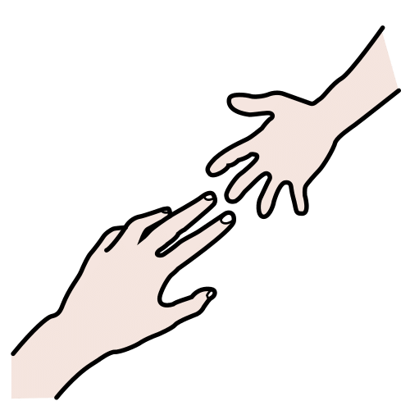
Oggi scopriamo
Chi sono i volontari della Protezione Civile.
1
Che cosa fanno, e che cosa non fanno.
2
Perché aiutare è un dovere di tutti.
3
Notes:
Cosa dire: Leggi i tre punti. Anticipa che alla fine diventeranno giornalisti e ti faranno un’intervista.
Domanda alla classe: Conoscete qualcuno che fa il volontario?
Tempo: 2 minuti

Slide 3

Il sabato di Anna
Anna è una volontaria del Gruppo di Genzano.
Il sabato mattina va in sede: controlla i mezzi e le radio.
Poi va in una scuola a parlare con i bambini.
Secondo voi, Anna viene pagata per farlo?
Notes:
Cosa dire: Anna è un personaggio inventato, ma la sua giornata è quella di un sabato ordinario in sede: una breve riunione, il controllo dei mezzi, delle attrezzature e delle radio, poi un’attività programmata come un incontro in una scuola. Niente di eroico: è lavoro fatto bene, fatto soprattutto di preparazione e manutenzione. Risposta alla domanda: no, i volontari non sono pagati.
Domanda alla classe: Perché secondo voi Anna lo fa?
Tempo: 4 minuti

Slide 4
Chi è un volontario
Un cittadino che sceglie liberamente di aiutare gli altri.
Non è pagato: dona il suo tempo e le sue capacità.
Prima di tutto si prepara: segue dei corsi.
Notes:
Cosa dire: Il Codice della protezione civile descrive il volontario come chi, per sua libera scelta, mette il proprio tempo e le proprie capacità al servizio della comunità, senza guadagnarci, e si forma per farlo bene. Nel nostro Gruppo il corso di base parla di come è fatto il sistema di protezione civile, dei rischi del territorio, della sicurezza personale, delle radio e del primo soccorso.
Domanda alla classe: Che cosa sapete fare voi che potrebbe aiutare gli altri?
Tempo: 4 minuti

Slide 5

Il nostro Gruppo a Genzano
1981
1991
Oggi
Si comincia
Gruppo Comunale
Vicino e lontano
Nasce un gruppo di volontari.
Lo istituisce il Consiglio Comunale.
A Genzano e dove c’è bisogno.
Notes:
Cosa dire: Il Gruppo nasce il 23 luglio 1981 con un primo comitato di volontari; nel 1991 il Consiglio Comunale istituisce il Gruppo Comunale di Protezione Civile, che fa parte del Comune di Genzano di Roma. Da allora i volontari hanno aiutato anche lontano da Genzano: per esempio dopo i terremoti in Abruzzo nel 2009 e nel Centro Italia nel 2016, e dopo le alluvioni in Emilia-Romagna nel 2023 e nel 2024.
Domanda alla classe: Perché secondo voi i volontari di Genzano vanno ad aiutare anche in altre regioni?
Tempo: 4 minuti

Slide 6




Che cosa fanno i volontari
Antincendio nei boschi
Acqua e tende per chi ha bisogno
Radio per comunicare
Lezioni nelle scuole
Notes:
Cosa dire: I volontari lavorano in squadre. D’estate fanno antincendio boschivo nei Castelli Romani, insieme ai Vigili del Fuoco. Durante le allerte meteo controllano i punti critici del territorio. In emergenza distribuiscono acqua potabile e montano la tenda per accogliere le persone. Curano le radio, che servono quando i telefoni non funzionano. E vengono nelle scuole, come oggi. Gran parte del lavoro è preparazione: formazione, esercitazioni, manutenzione dei mezzi.
Domanda alla classe: Quale di queste attività vi piacerebbe di più?
Tempo: 5 minuti

Slide 7

I mezzi del Gruppo
Un’autobotte da 14.000 litri d’acqua.
Una vasca da 8.000 litri per gli elicotteri antincendio.
Una tenda di 35 metri quadrati per accogliere le persone.
Notes:
Cosa dire: L’autobotte è un Mercedes Actros: porta 14.000 litri d’acqua e serve sia contro gli incendi sia per distribuire acqua potabile. La vasca mobile da 8.000 litri serve agli elicotteri antincendio per fare rifornimento. La tenda sociale pneumatica, di 35 metri quadrati, accoglie le persone durante un’emergenza. Il Gruppo ha anche pickup e fuoristrada con moduli antincendio e un automezzo con piattaforma aerea.
Domanda alla classe: Se un secchio contiene 10 litri, quanti secchi servono per riempire l’autobotte?
Tempo: 4 minuti
Attenzione: Risposta: 1.400 secchi.

Slide 8

Che cosa NON fanno
«I volontari prendono il posto di pompieri e polizia.»
Li aiutano, ma non li sostituiscono.
«I volontari partono da soli, quando vogliono.»
Li attivano il Sindaco o la Sala Operativa.
«Un bravo volontario fa tutto da solo.»
Si lavora sempre in squadra.
Notes:
Cosa dire: Chiarisci che cosa i volontari non fanno: non sostituiscono Vigili del Fuoco, forze dell’ordine o personale sanitario, li supportano; non si attivano da soli, perché l’intervento lo dispone l’autorità competente, cioè il Sindaco, il Comune o la Sala Operativa regionale; non fanno i salvatori solitari, lavorano sempre in squadra. Per questo, in emergenza, i cittadini chiamano il 112 e non il Gruppo.
Domanda alla classe: Perché è importante lavorare in squadra e non da soli?
Tempo: 4 minuti

Slide 9

Volontari da grandi?
Si può entrare nel Gruppo a 16 anni.
Il corso di base è obbligatorio ed è gratis.
Sul campo si va dai 18 anni.
L’impegno è di circa 16 ore al mese.
Notes:
Cosa dire: Per entrare nel Gruppo bisogna aver compiuto 16 anni: i minorenni, con il consenso dei genitori, partecipano alla formazione e alle attività consentite, mentre la piena operatività sul campo arriva a 18 anni. Iscrizione e corso di base sono gratuiti, e il corso è obbligatorio. L’impegno ordinario è di circa 16 ore al mese, concordate con la scuola, il lavoro e la famiglia. Non serve essere atleti: servono competenze diverse, dalla radio alla cucina da campo.
Domanda alla classe: Che cosa vi piacerebbe imparare in un corso da volontari?
Tempo: 3 minuti

Slide 10

Aiutarsi è un dovere di tutti
La Costituzione è la legge più importante d’Italia.
L’articolo 2 chiede a tutti la solidarietà.
Solidarietà vuol dire aiutarsi l’uno con l’altro.
I volontari la mettono in pratica.
Notes:
Cosa dire: La Costituzione è in vigore dal 1° gennaio 1948. L’articolo 2 riconosce i diritti di ogni persona e chiede a tutti di adempiere i doveri di solidarietà. Il Codice della protezione civile collega proprio a questo dovere il valore del volontariato. Spiega la parola solidarietà con esempi della classe: aiutare un compagno, prestare una matita, aspettare chi è più lento.
Domanda alla classe: Fate un esempio di solidarietà che avete visto a scuola.
Tempo: 4 minuti

Slide 11

Intervista al volontario
Come si fa
18 minuti
In gruppo scegliete le domande: 5 sono già pronte.
1
Aggiungete le vostre e intervistate il volontario.
2
Prendete appunti: poi scriverete un articolo.
3
Scheda: Scheda «Intervista al volontario»
Una scheda per gruppo. Per le classi 4ª e 5ª anche «La Costituzione e la Protezione Civile».
Notes:
Cosa dire: Dividi la classe in gruppi e distribuisci la scheda. Ogni gruppo sceglie le domande: le prime cinque sono suggerite, le altre le scrivono loro. Poi i gruppi, a turno, ti intervistano e prendono appunti. In classe, con l’insegnante, scriveranno un breve articolo. Per le classi quarte e quinte l’insegnante può usare anche la scheda «La Costituzione e la Protezione Civile».
Domanda alla classe: Qual è la domanda che vi incuriosisce di più?
Tempo: 18 minuti
Attenzione: Come dice la scheda, niente domande personali su età, soldi o salute. Rispondi raccontando fatti veri del Gruppo; se non sai una cosa, dillo e proponi di scrivere alla segreteria del Gruppo.
Scheda da distribuire: https://www.protezionecivilegenzano.it/formazione/schede-stampabili/intervista-volontario-primaria/

Slide 12
Ricordiamo
I volontari scelgono di aiutare, senza essere pagati.
Lavorano in squadra, quando li attivano le autorità.
Aiutarsi è un dovere di tutti: si chiama solidarietà.
Notes:
Cosa dire: Ripeti i tre punti e ringrazia la classe per le domande dell’intervista. Ricorda le quattro lezioni: la squadra, il 112, i rischi del territorio, i volontari.
Domanda alla classe: Qual è la cosa più importante che avete imparato in questi quattro incontri?
Tempo: 4 minuti

Slide 13
Per saperne di più
Le pagine del sito
Chi siamo
Diventa volontario
Manuale: il Codice, Capo V (volontariato)
Biblioteca delle idee sbagliate: chiamare il Gruppo
Scheda «Intervista al volontario»
Scheda «La Costituzione e la Protezione Civile»
Percorsi didattici: Percorso 1
Tutte le pagine sono su protezionecivilegenzano.it.
Notes:
Cosa dire: Questa slide serve all’insegnante: elenca le pagine del sito da cui vengono i contenuti della lezione. Non serve leggerla alla classe.
Tempo: 0 minuti (slide per l’insegnante, non conta nell’ora)
Indirizzi completi:
- Chi siamo: https://www.protezionecivilegenzano.it/chi-siamo/
- Diventa volontario: https://www.protezionecivilegenzano.it/diventa-volontario/
- Manuale: il Codice, Capo V (volontariato): https://www.protezionecivilegenzano.it/manuale/25-commentario-codice-capo-5/
- Biblioteca delle idee sbagliate: chiamare il Gruppo: https://www.protezionecivilegenzano.it/rischi-prevenzione/idee-sbagliate/#chiamare-gruppo
- Scheda «Intervista al volontario»: https://www.protezionecivilegenzano.it/formazione/schede-stampabili/intervista-volontario-primaria/
- Scheda «La Costituzione e la Protezione Civile»: https://www.protezionecivilegenzano.it/formazione/schede-stampabili/costituzione-pc-primaria/
- Percorsi didattici: Percorso 1: https://www.protezionecivilegenzano.it/formazione/percorsi-didattici/#percorso-1

Slide 14



Grazie!
Testi e disegni: Gruppo Comunale Volontari di Protezione Civile di Genzano di Roma.
Pittogrammi: Sergio Palao, ARASAAC (arasaac.org), proprietà del Governo di Aragona.
Licenza: CC BY-NC-SA 4.0. Si può riusare citando la fonte, senza scopo di lucro.
Corpo europeo di solidarietà
Codice E10435833
Notes:
Cosa dire: Saluta la classe: è l’ultimo incontro del percorso. Lascia all’insegnante l’indirizzo della pagina dei percorsi didattici, dove trova tutti i materiali.
Domanda alla classe: Chi vuole dire una cosa ai volontari prima di salutarci?
Tempo: 2 minuti

